Slide 1
Индивидуальный проект по дисциплине «История прически и костюма»
Тема: Стиль 90 – х годов с использованием образного макияжа
Выполнила: студентка Полюгаева Екатерина
Специальность: Стилистика и искусство визажа

Slide 2
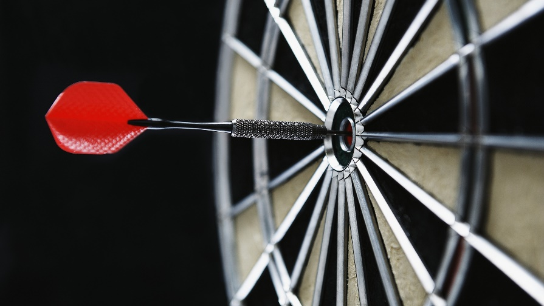
Цели и задачи индивидуального проекта
Цель проекта:
Создать образ в стиле 90-х годов с использованием образного макияжа
с учетом индивидуальных особенностей модели.
Задачи проекта:
охарактеризовать стиль 90 –х годов;
изучить историю возникновения стиля «Гранж»;
проанализировать современные тенденции моды в стиле «Гранж»;
выявить и скорректировать индивидуальные особенности модели;
выявить соответствие фасона и цвета выбранной одежды и аксессуаров стилю «Гранж» и индивидуальным особенностям модели;
разработать образ в стиле «Гранж».

Slide 3

Особенности стиля «Гранж»
Слово «Гранж» имеет сленговое происхождение, в американском просторечии так называют что-то неприятное, отвратительное и отталкивающее.
В мир моды стиль «Гранж» пришел из рок-музыки. Родиной этого направления стал город Сиэтл, из которого вышли такие группы как Alice in Chains, Soundgarden, Pearl Jeam и Nirvana, именно они и создали новый взгляд на действительность, вылившийся в целую субкультуру и «гранжевое» отрицание.

Slide 4
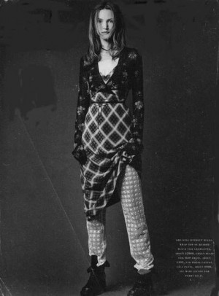
Особенности стиля «Гранж»
Стиль «Гранж» неоднороден, эклектичен, его задача – совмещать самые несовместимые фактуры, цвета, рисунки, линии. Все и сразу – таков смысл этого стиля.
Представители этого направления в моде одновременно напоминали панков и хиппи. В их облике привлекали внимание длинные спутанные волосы, старая секондхендовская одежда, рваные джинсы, полинялые футболки, мятые куртки, рваные платья и вытянутые свитера, а также этнические детали, кеды и армейские ботинки. Эти люди были равнодушны к тому, как их воспринимают окружающие, им самим было все равно, как они выглядят.

Slide 5
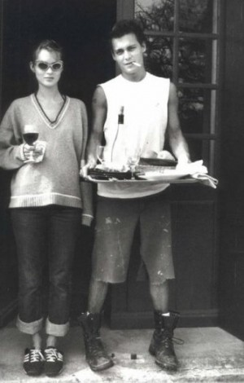
Особенности стиля «Гранж»
Поклонникам «Гранжа» льстило, когда их случайно путали с уличными бомжами. Молодежь, которая создала такой стиль – это дети мировых кризисов. Они пережили непростые времена и стали воспринимать общество как врага. Они хотели разрушить его устои и его стереотипы. Самую большую ненависть гранжистам внушали роскошь, гламур и классика.

Slide 6
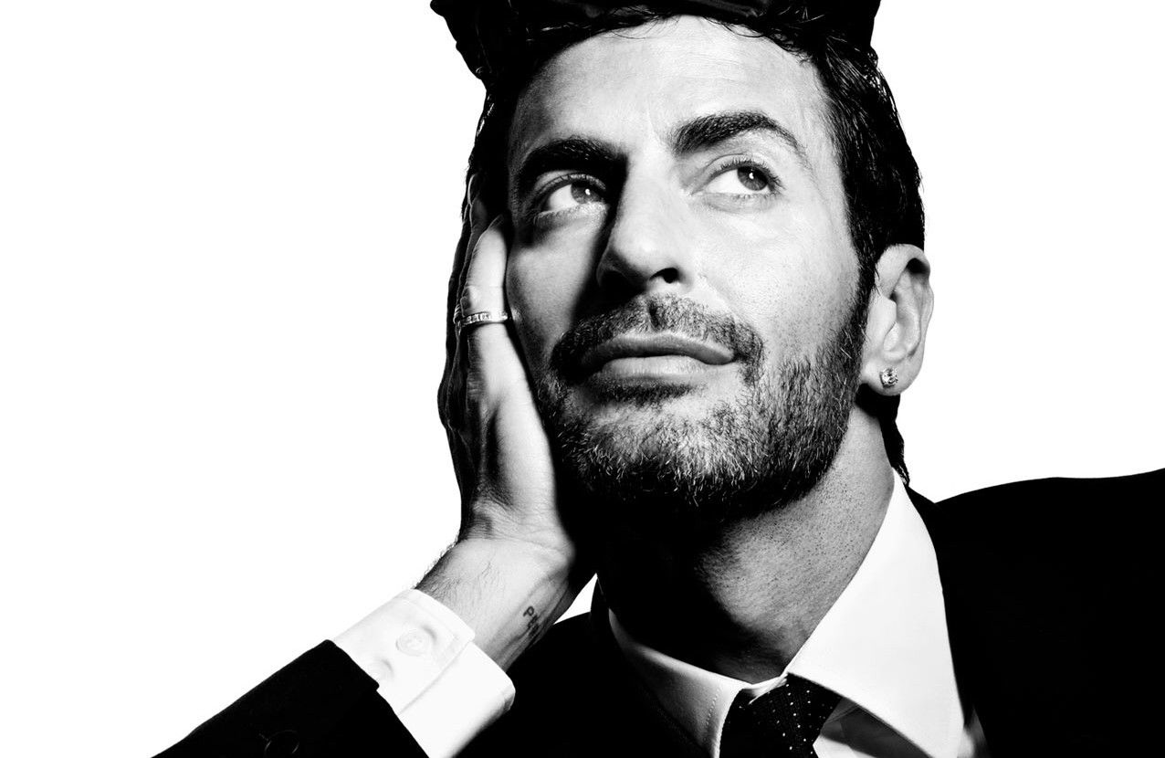
Особенности стиля «Гранж»
В Высокую моду «Гранж» пришел в начале 90-х благодаря творчеству американского модельера Марка Джейкобса (Marc Jacobs).
Этого дизайнера очень интересовал стиль одежды современной молодежи, для того, чтобы изучить его как следует Марк регулярно посещал ночные клубы Нью-Йорка. Там он внимательно рассматривал внешний вид присутствующих. Немало его интересовали и маргинальные слои общества. К тому же дизайнер наблюдал за прохожими на улицах, и старался зафиксировать все самое интересное.

Slide 7
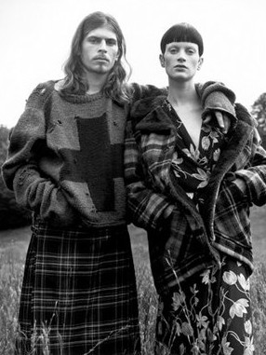
Особенности стиля «Гранж»
В 1993 году вышла его коллекция в уличном стиле, которая вызвала настоящую бурю в модной сфере. Основу ее составили сарафаны с рисунком в виде маленьких цветочков. Такие модели очень напоминали одежду сирот в бедных приютах. Однако эти сарафанчики сочетались с массивными шнурованными ботинками. Помимо этого Джейкобс представил мешковатые тренчи, рубашки и вытянутые свитера. Марк продемонстрировал на подиуме весь ассортимент секонд-хенда, да к тому же в самых немыслимых комбинациях.

Slide 8
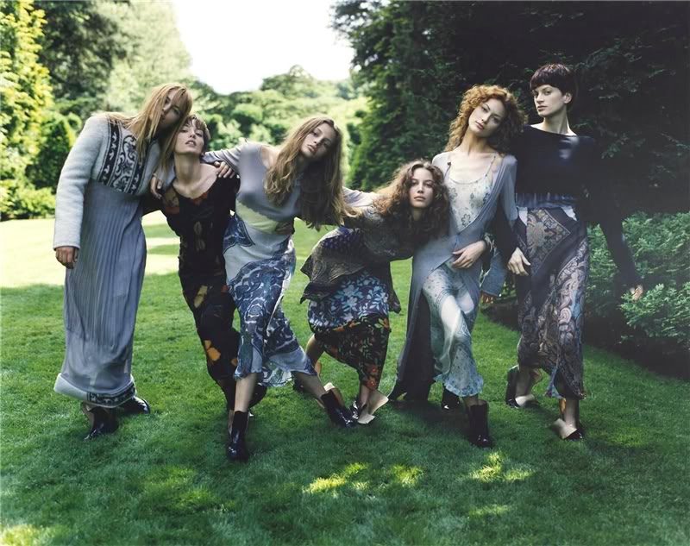
Особенности стиля «Гранж»
Джейкобс стал популярен, несмотря на то, что критики с презрением отнеслись к увиденному на подиуме.
Они говорили: «Стиль бомжей из Гарлема, которые нарядились для поездки в Манхэттен».
Подобные отзывы для модельера звучали как комплимент. Благодаря своему протесту против высокой моды Марк Джейкобс стал одним из ведущих дизайнеров в США и Европе. Модные журналы заполнились фотографиями моделей в стиле «Гранж», в рваных колготках, одетых как бомжи под заголовками «маргинальный шик».

Slide 9
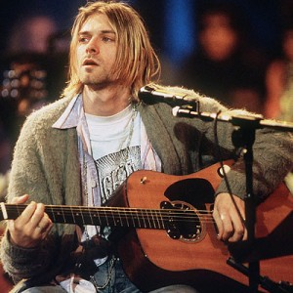
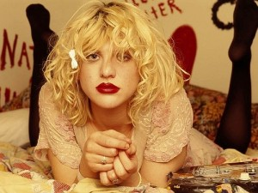
Особенности стиля «Гранж»
Появилось немало поклонников стиля «Гранж» среди мировых знаменитостей. Например, иногда выглядеть, как бомжи любят Курт Кобейн и Кортни Лав.
«Гранж» – это культурная революция, он подразумевает не только внешний протест, но и более глубокий смысл. Представители этого направления выступают за свободу личности, свободу ее самовыражения. Они хотят, чтобы на первом месте для человека стояли искренние чувства и духовность, а не материальные блага. Одежда в стиле «Гранж», для этих людей, нужна лишь для защиты тела и удобства, серьезно к ней относиться нельзя. Эстетика не в силах принести человеку счастье – считают гранжисты. Это самое провокационное и дерзкое направление современной моды.

Slide 10
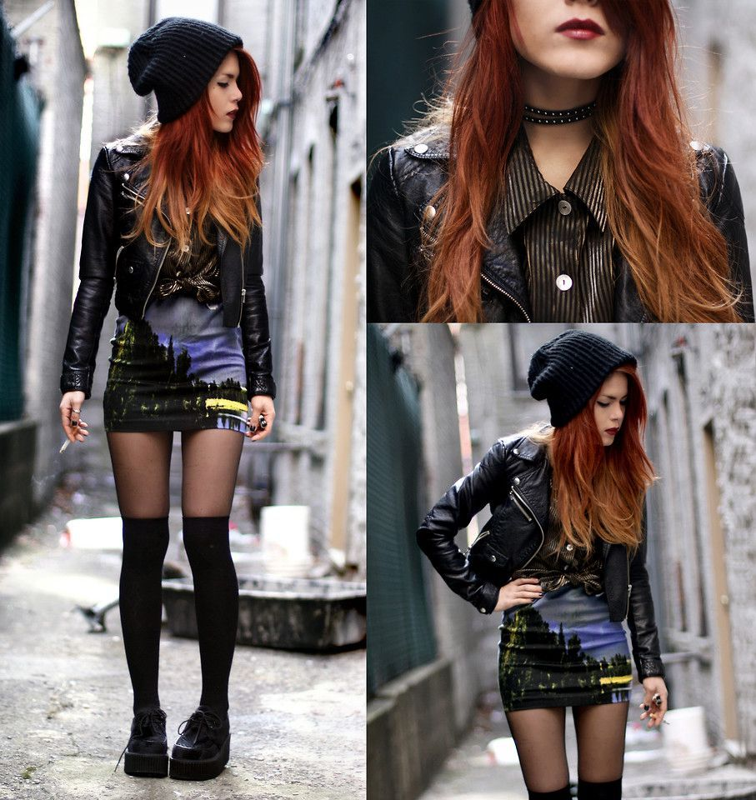
Особенности стиля «Гранж»
Цветовая гамма гранжа в основном темная, но есть и светлые, и натуральные цвета.
Ткани – трикотаж, деним, кожа/замша, шерсть, хлопок, шифон.
Детали – потертости, заплатки, пропущенные петли, необработанные края, торчащие нитки.

Slide 11
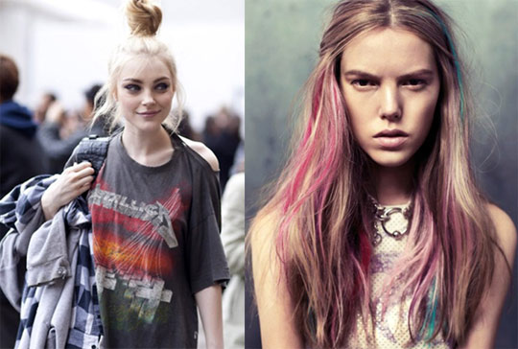
Прическа стиля «Гранж»
Прически в стиле «Гранж» для длинных волос. Ко всему прочему добавились и небрежные прически со спутанными волосами. Они невероятно популярны сегодня, особые экстремалы еще и окрашивают свои волосы в необычные цвета. Стоит отметить, что прическа в стиле «Гранж» требует тщательного ухода, иначе вы будете выглядеть неряшливо и неаккуратно. Для длинных волос или волос средней длины можно использовать такой вариант прически - заплести косу (не туго) и немного ее растрепать, а затем зафиксировать все это лаком. Необычным решением будут асимметричные прически и стрижки, локоны разной длины.

Slide 12
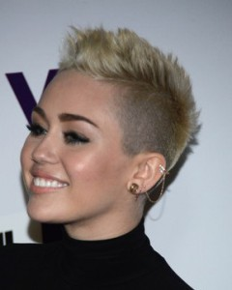
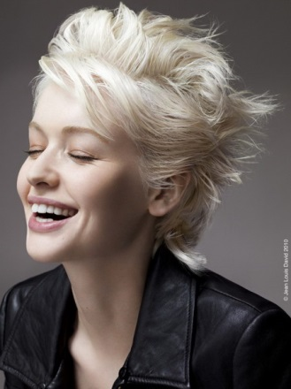
Прическа стиля «Гранж»
С короткими волосами дела обстоят намного сложнее, ведь зафиксировать их не так просто. Необходимо применять большое количество различных лаков и фиксаторов, но результат будет потрясающим и ошеломляющим. Для создания прически в стиле «Гранж» в первую очередь необходимо тщательно помыть волосы, а затем нанести на них немного мусса и растрепать. После этого все можно зафиксировать лаком.

Slide 13
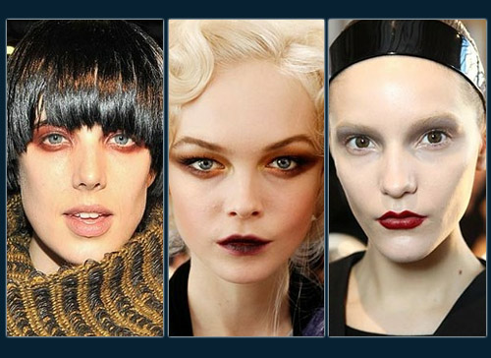
Макияж стиля «Гранж»
макияж отсутствует;
или
бледное лицо;
яркие губы (от темных оттенков коричневого до вишневого, алого и бургунди);
глаза дымчатые с эффектом темных кругов под глазами.

Slide 14
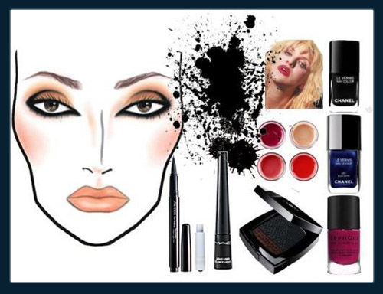
Макияж стиля «Гранж»
6 главных правил макияжа в стиле «Гранж»:
Правило 1: тон для лица должен быть максимально светлым, чтобы сама кожа выглядела достаточно бледной.
Правило 2: цвет теней для век должен быть коричневым, серым или черным. Такие цвета правильно подчеркнут глаза. Наносить тени нужно толстым слоем на всю поверхность верхнего века и немного на нижнее веко.
Правило 3: на ресницы нанести два-три слоя туши.
Правило 4: можно использовать коричневую, серую или черную подводку или карандаш чтобы сделать более выразительные глаза.
Правило 5: губы красить в ярко-красный, темно-красный и даже бежевый (только если глаза достаточно выделены).
Правило 6: обязательно черный или темный лак для ногтей.

Slide 15
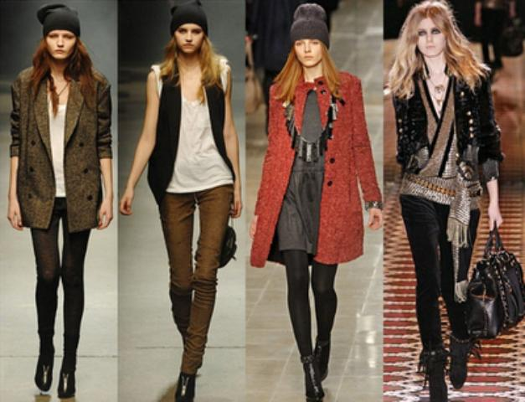
Силуэт одежды стиля «Гранж»
Растянутые футболки и кардиганы, джинсы на несколько размеров больше… Все это — характерные черты стиля «Гранж». Однако не стоит забывать и о внешности, и следовать одному из главных модных правил сочетаемости, суть которого заключается в том, что в луке может быть только одна вещь оверсайз. Например, растянутая футболка и джинсы скинии с рваными элементами или широкие джинсы бойфренды в сочетании с клетчатой рубашкой по фигуре.
Среди других особенностей стоит выделить многослойность, сочетание нескольких стилей.

Slide 16
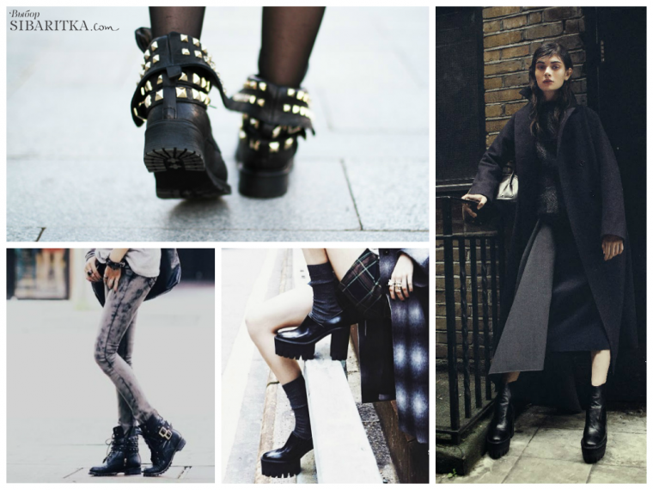
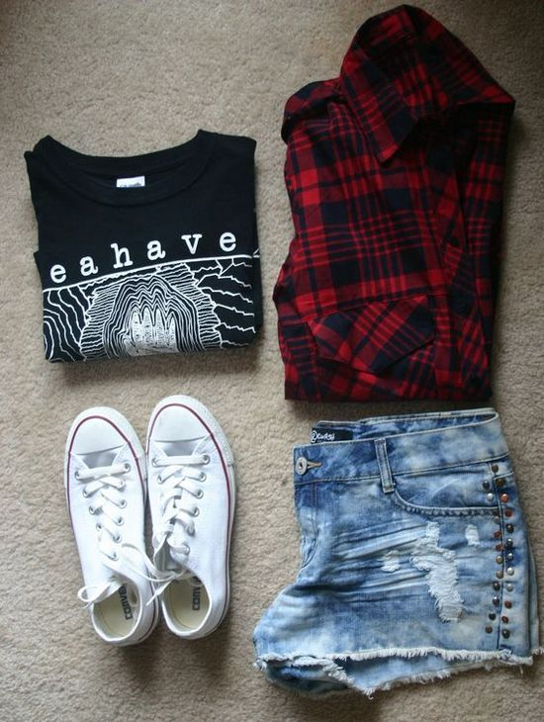
Обувь, аксессуары стиля «Гранж»
Классическим вариантом для стиля «Гранж» являются кеды, кроме них, идеально будут выглядеть ботинки с протекторной подошвой и широким голенищем. Здесь главное не переусердствовать и при выборе грубой обуви все остальные вещи должны быть максимально легкими.
Ботильоны на толстом каблуке также можно использовать в создании луков в стиле «Гранж», однако, выбирать лучше модели с заклепками или шипами из грубой по текстуре кожи.

Slide 17
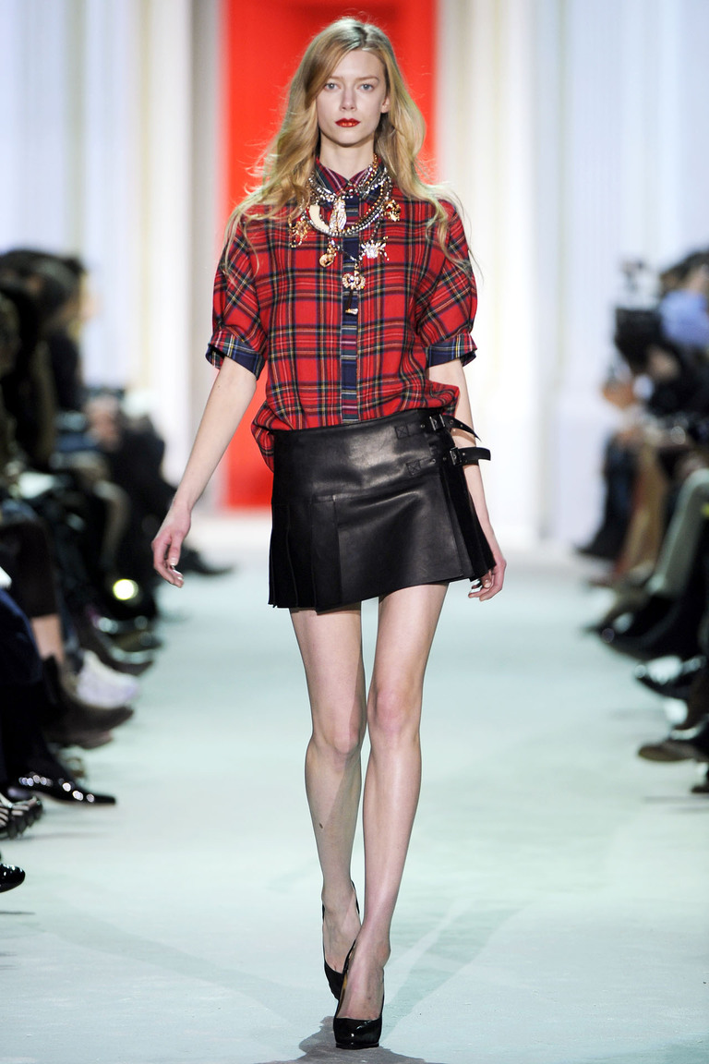
Одежда стиля «Гранж» 10 маст-хэвов
1. Кожаная юбка
Короткая кожаная юбка, украшенная декоративными замками, заклепками и шипами создаст одновременно и брутальный, и женственный лук. Дополнить ее лучше объемной футболкой или свитером, так как сочетание грубой кожи и мягкого трикотажа уравновесит образ. Кеды или ботинки на плоской подошве, как ничто лучше впишутся в лук, а из аксессуаров подойдут солнцезащитные очки, объемный мягкий рюкзак и множество браслетов.

Slide 18
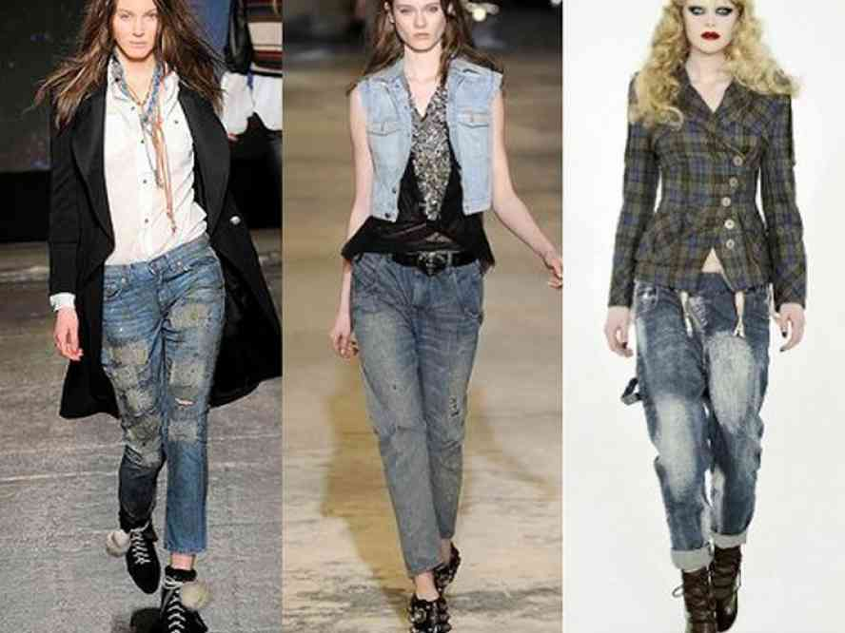
Одежда стиля «Гранж» 10 маст-хэвов
2. Рваные джинсы
Это, несомненно, хит стиля. Они могут быть как скинии, так и бойфренды, как с одной дыркой на все колено, так и с множеством мелких рваностей и потертостей. Дополняются они всем чем угодно от клетчатых рубашек до футболок, то же самое касается и обуви.

Slide 19
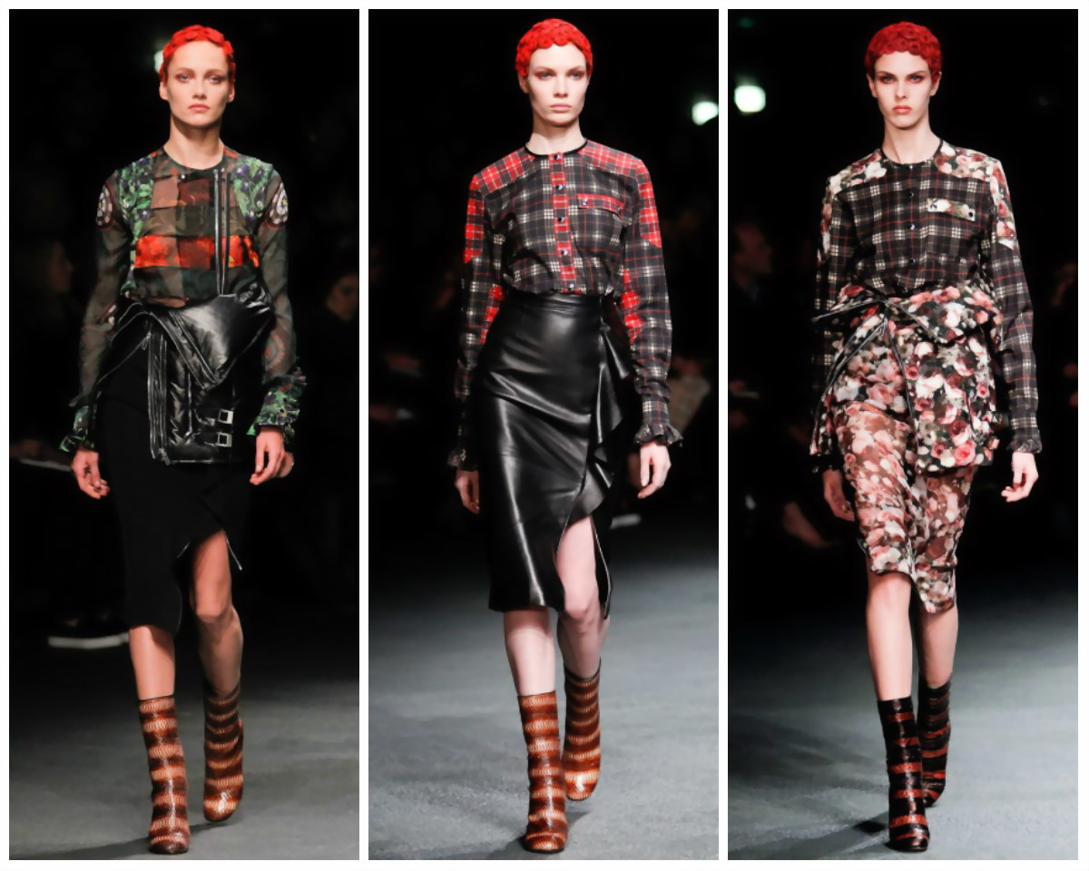
Одежда стиля «Гранж» 10 маст-хэвов
3. Клетчатая рубашка
Особым шиком считается носить рубашку поверх футболок или маек. В таком случае, концы можно заправить в брюки, юбку или шорты, а верхние пуговки расстегнуть. Или не заправлять вовсе и оставив на обозрение футболку с каким-нибудь модным прнтом.
Рубашку можно и не надевать, а завязать на поясе поверх джинсов или юбки.
4. Кожаная куртка в байкерском стиле
На ней должны присутствовать декоративные замки, заклепки, шипы. Идеально в луке будет выглядеть вещь на размер больше. Сочетать ее можно и с джинсами и с платьями и даже с кожаными брюками и юбками, такое сочетание очень популярно среди модных блогеров.

Slide 20
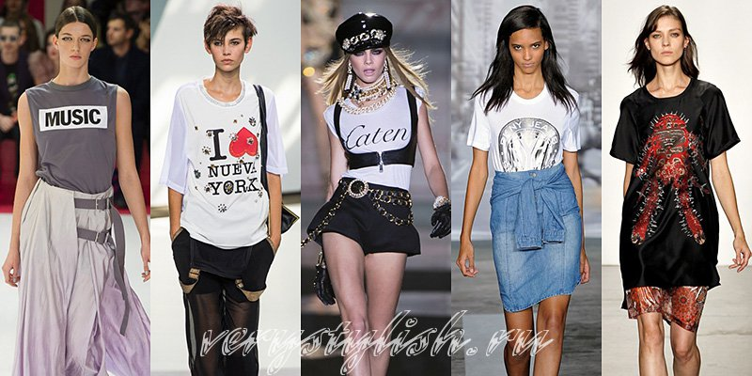
Одежда стиля «Гранж» 10 маст-хэвов
5. Футболка с принтом
Здесь главное выбрать этот самый принт. Это может быть название популярной музыкальной группы или рисунок.

Slide 21
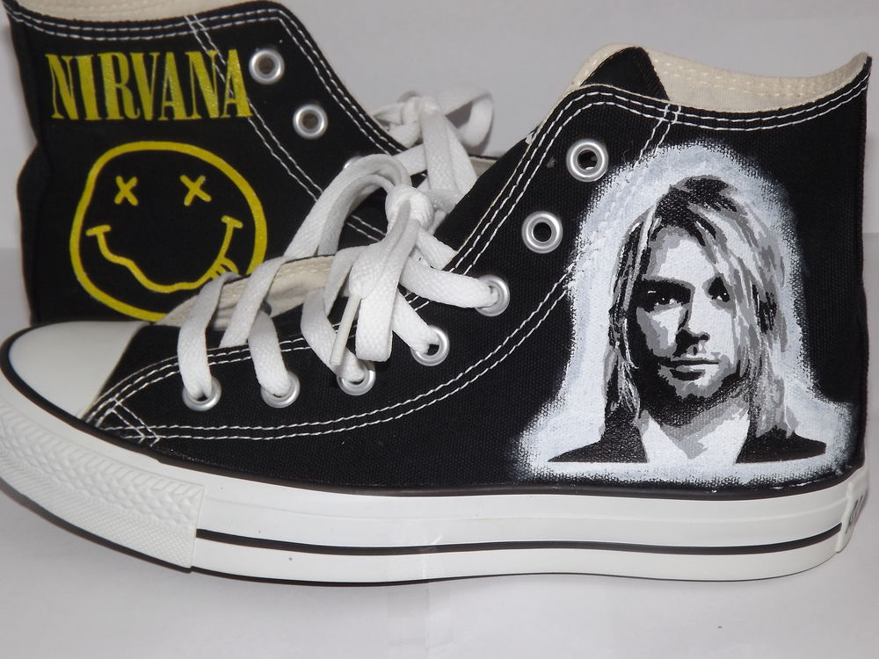
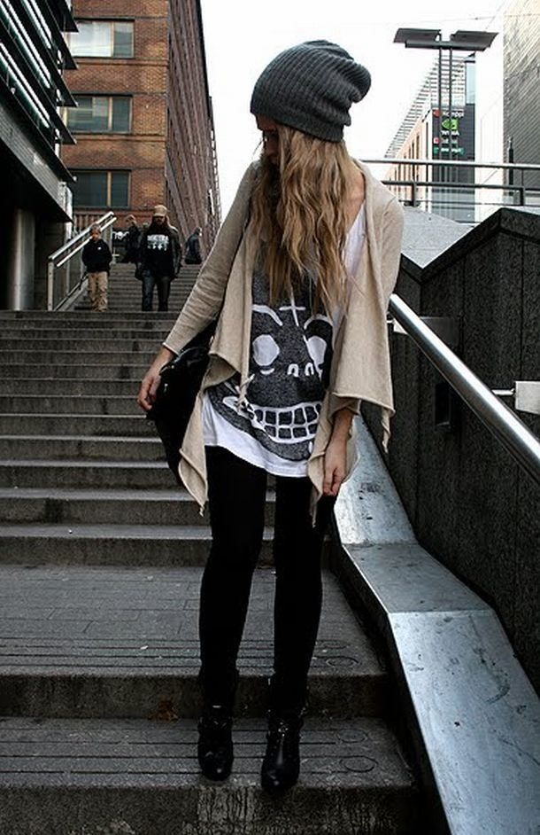
Одежда стиля «Гранж» 10 маст-хэвов
6. Кеды
Классические черно-белые конверсы в стиле «Гранж» сочетают со всем и с трикотажным платьем, и с кожаной юбкой, и с джинсами. Это незаменимая деталь стала одной из главных отличительных черт стиля. А можно попробовать и грубые вагабонды;
7. Кардиганы;
Объемные, длинные, растянутые кардиганы олицетворяют основную идею стиля «Гранж». Наилучшим вариантом станут модели черного, серого, или бежевого оттенка. Кардиганы надеваются поверх футболок или рубашек.

Slide 22
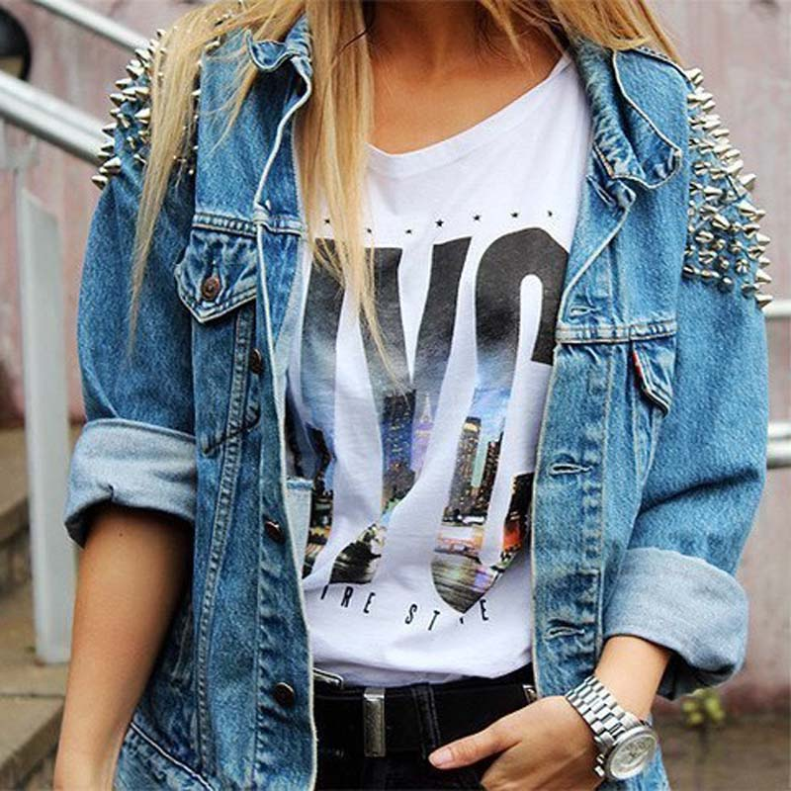
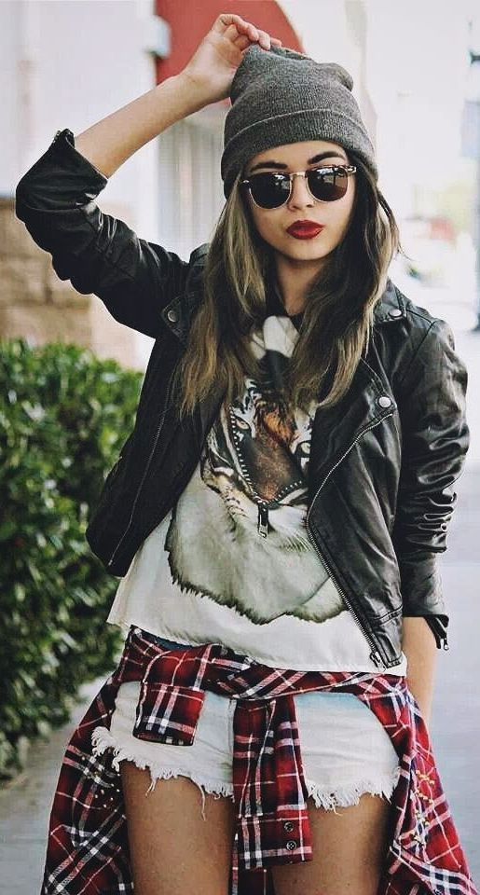
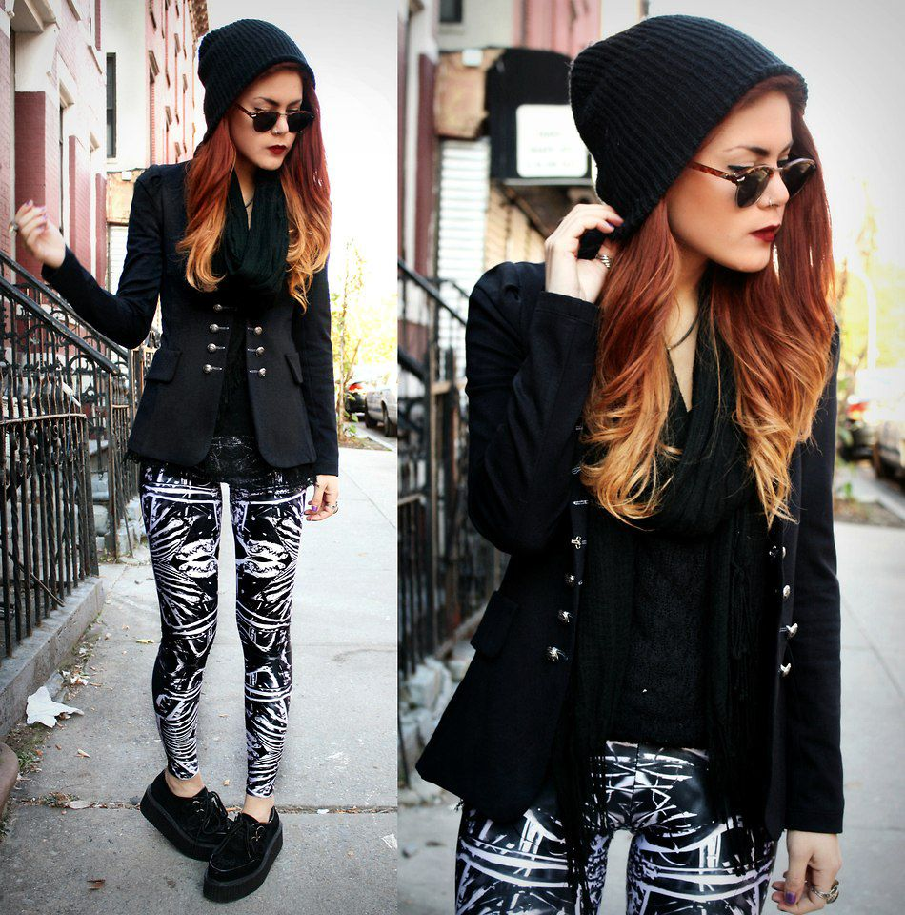
Одежда стиля «Гранж» 10 маст-хэвов
8. Джинсовая куртка с чужого плеча
Потертости, рваности, заклепки и шипы на джинсовке, как и на других гранжевых вещах, будут смотреться более чем уместно. Современная демократичная мода давно разрешает носить несколько вещей из денима одновременно при этом одежда может быть с разного по цвету материала.
9. Шорты
Ультракороткие шорты из денима или кожи, самые смелые носят нарочито порваными колготками. Чтобы образ смотрелся не слишком откровенно, сочетать их лучше с длинным кардиганом и закрытой футболкой.
10. Шапки, шляпы
Выбрать из этих двух аксессуаров невозможно, как и шапка, так и шляпа отлично дополняют луки в стиле «Гранж». Они должны быть темного цвета, без рисунков и принтов.

Slide 23
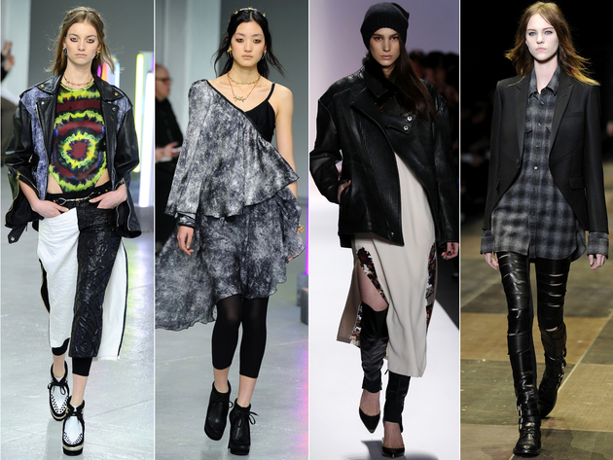
Стиль «Гранж» на подиуме

Slide 24
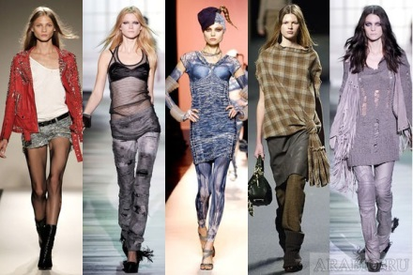
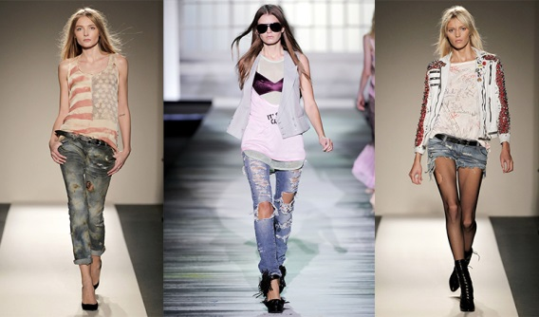
Стиль «Гранж» на подиуме

Slide 25
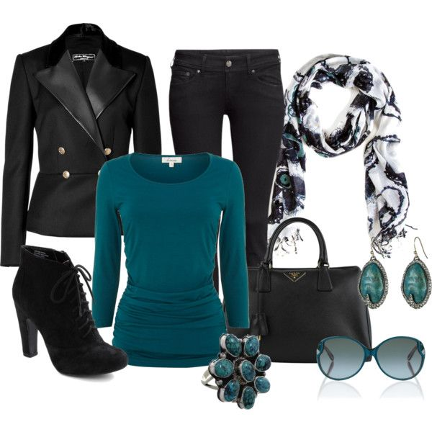
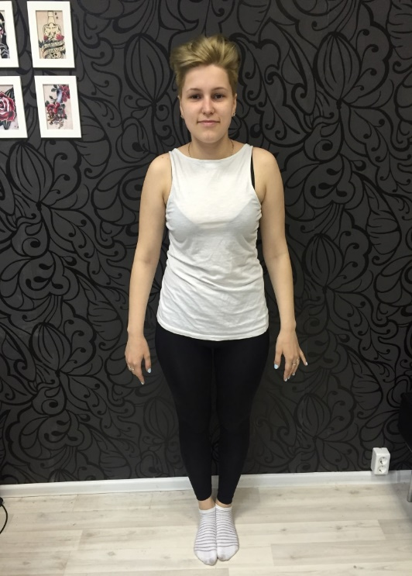
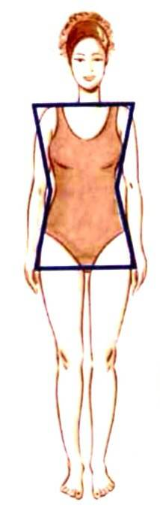
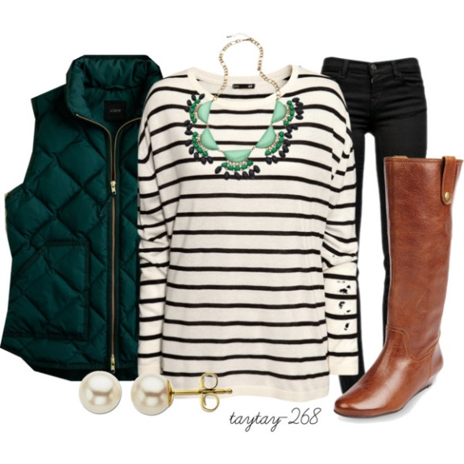
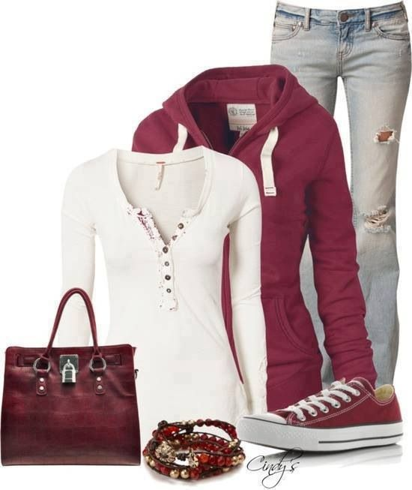
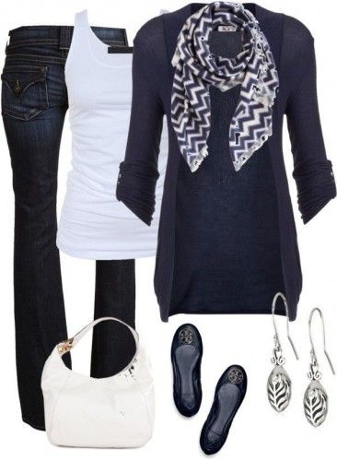
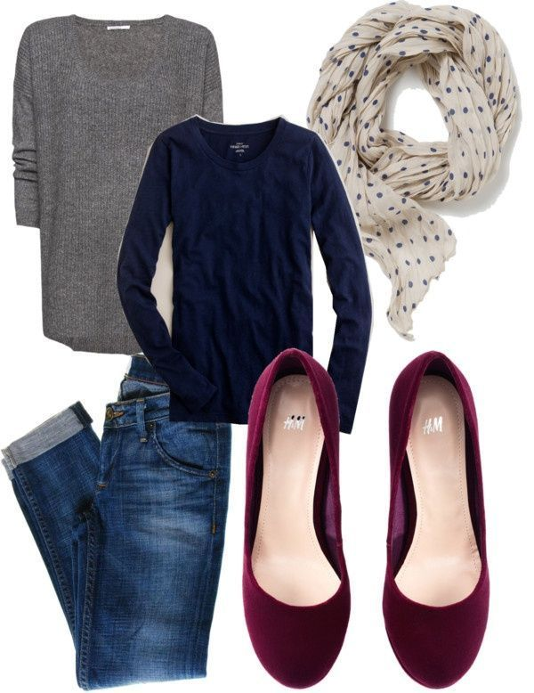
Диагностика модели
Кожа: Оливковая с голубоватым подтоном
Волосы: темно - русые
Цветотип модели – глубокая зима
Тип фигуры – песочные часы

Slide 26
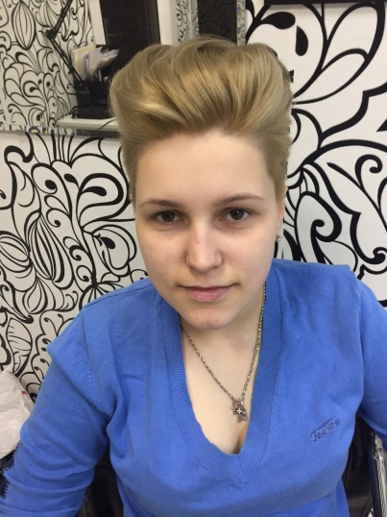
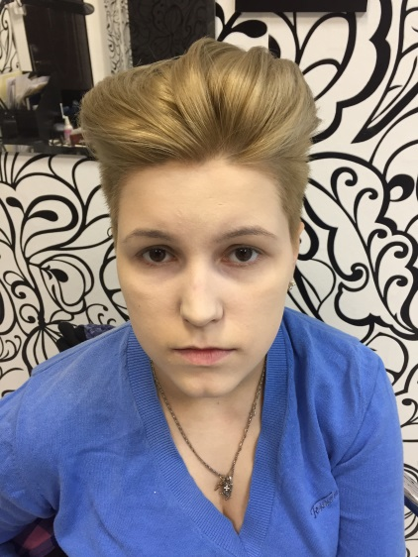
№ | Выполнение операций по макияжу | Схема выполнения на модели | Инструменты и приспособления
1 2 3 | Очищаем лицо от макияжа. Затем наносим по массажным линиям силиконовую базу под макияж. Далее наносим тональный крем, вбивая его спонжем. Затем наносим пудру, для того чтобы не было бликов. |  | Средство для снятия макияжа. Влажные салфетки. Тональный крем. Спонж. Пудра, кисть для пудры.

Slide 27
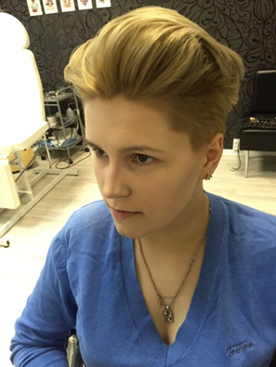
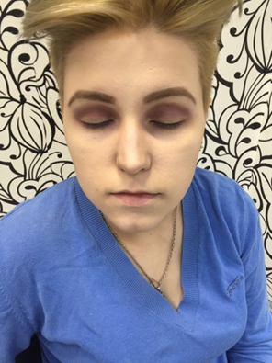
№ | Выполнение операций по макияжу | Схема выполнения на модели | Инструменты и приспособления
4 5 6 | Выполняем коррекцию лица. Выделяем темным сухим корректором под скулой, крылья носа, затем светлым выделяем спинку носа и середину лба. Далее, все аккуратно растушевываем ,чтобы не оставалось четких границ. Приступаем к макияжу. Прорисовываем брови коричневыми тенями для бровей. Под бровь наносим светлый корректор, растушевываем. Прорисовываем чуть выше складки на веке вишневыми тенями, для того чтобы зрительно увеличить глаз. Затем растушевываем тени. |  | Сухие корректоры, скошенная кисть. Кисть для растушевки сухих корректоров. Тени для бровей. Кисть для бровей. Сухие корректоры. Кисть для нанесения корректора. Тени для век. Кисть для нанесения теней. Кисть для растушевки.

Slide 28
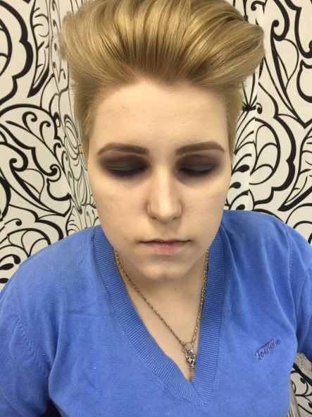
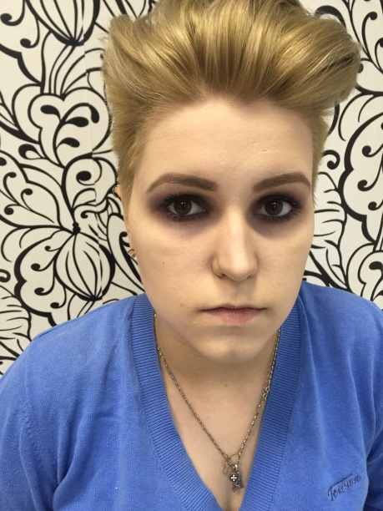
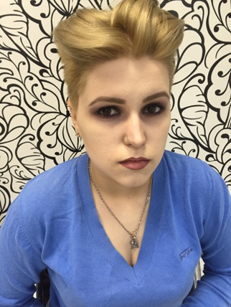
№ | Выполнение операций по макияжу | Схема выполнения на модели | Инструменты и приспособления
7 8 9 | Далее наносим на подвижное веко черные тени и немного растушевываем. Затем снизу подводим глаз вишневыми тенями и аккуратно тушуем. Далее красим реснички тушью для ресниц. Губы красим карандашом и слегка тушуем. Макияж готов. |  | Черные тени для век. Кисть для нанесения теней. Кисть для растушевки теней. Тушь для ресниц. Карандаш для губ.

Slide 29
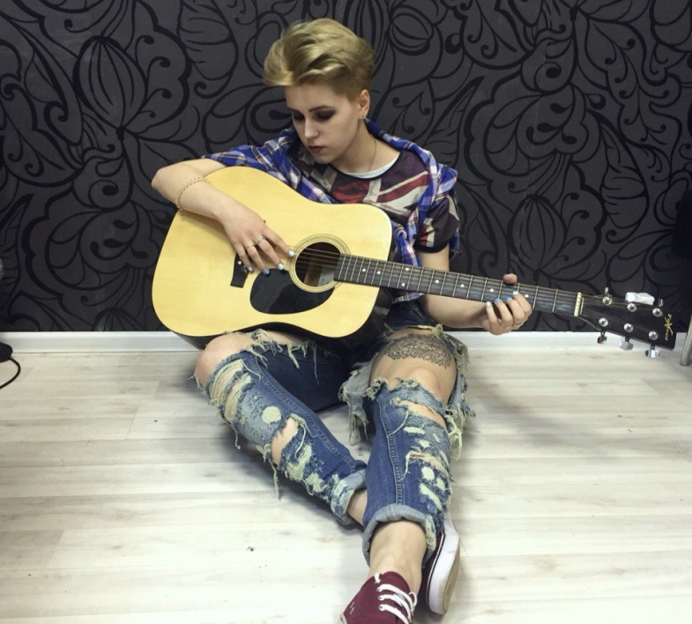
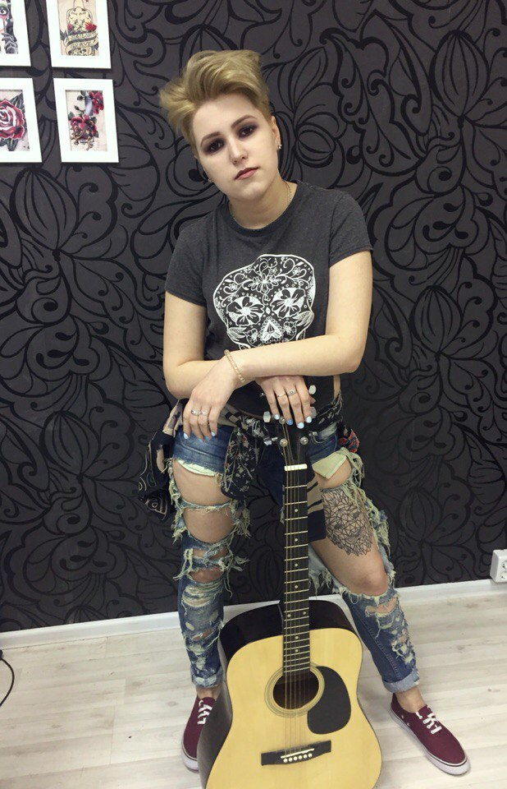
Модель в образе 90 – х годов.
Стиль «Гранж»

Slide 30
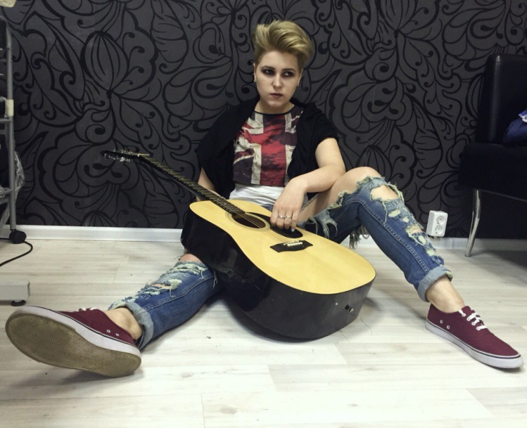
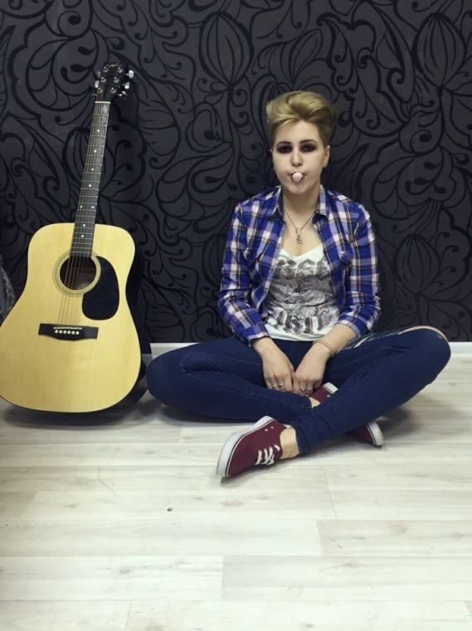
Модель в образе 90 – х годов.
Стиль «Гранж»

Slide 31
Список литературы
Ермилова Д.Ю. История домов моды - 2 - е изд., стер. - М.: «Академия», 2007
Килошенко М.И. Психология моды: Учебное пособие для вузов. - М.: Издательство «Оникс», 2006
Мода. Цвет. Стиль / Н. Найденская, И. Трубецкова. - М. : Эксмо, 2015
Попова, С. Н. История моды, костюма и стиля : большая иллюстрированная энциклопедия / С. Н. Попова . – М. : АСТ : Астрель, 2009. – 271 с.
Сыромятникова И. « Искусство грима и макияжа » - 2015.
Интернет-ресурсы:
http://fammeo.ru/articles.php?article_id=1268
http://glazurno.ru/beauty/make-up/920-modnyj-makijazh-iz-40-h
http://www.wmj.ru/krasota/makiyazh/trendy-makiyazha/makiyazh-v-stile-40-h_feb1/
http://modagid.ru/articles/218

Slide 32
Спасибо за внимание

